Slide 1
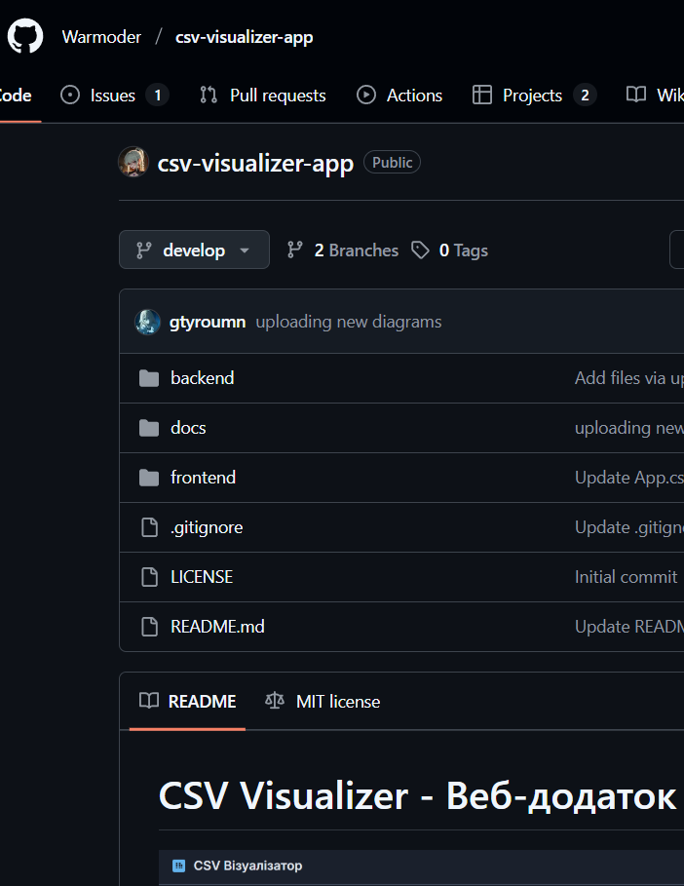
CSV Visualizer App - Візуалізація CSV-Даних
Інтуїтивно зрозумілий інструмент у вигляді веб-додатку для інтерактивної візуалізації даних із CSV‑файлів. Користувачі можуть завантажувати CSV, обирати колонки для X та Y, і візуалізувати дані в браузері.

Slide 2





Команда Проекту
Бєглов Антон
Гулий Євгеній
Хоменко Назар
Team Lead / Project Manager
Backend Developer
Frontend Developer (Core Logic)
Котигорох Віталій
Ткалич Євген
Frontend Developer (UI/UX)
QA & Documentation Specialist

Slide 3
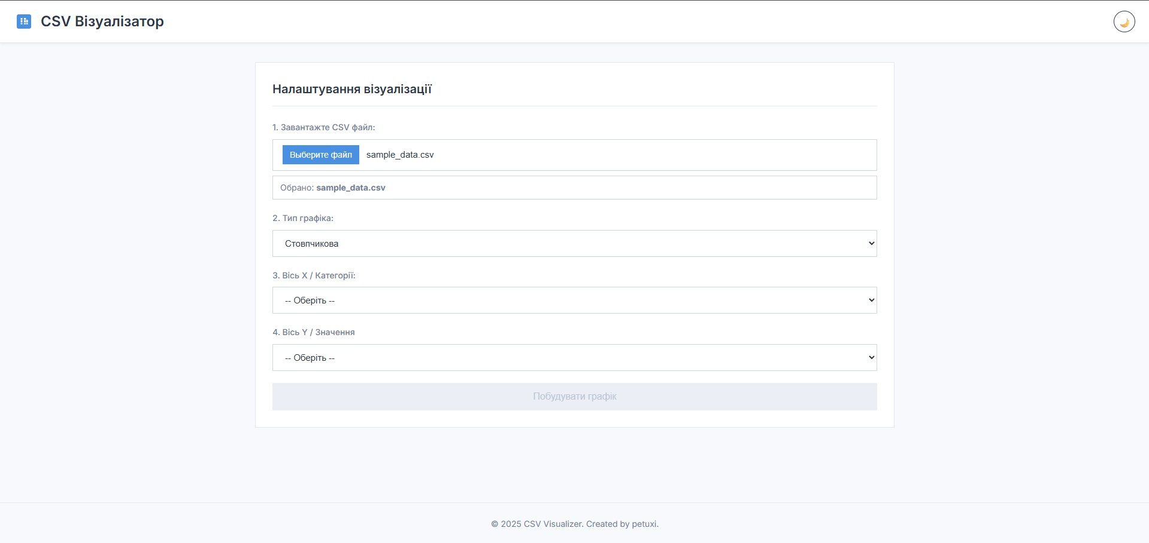
Огляд Проекту та Можливості
CSV Visualizer App — це веб-застосунок, що дозволяє користувачам завантажувати власні CSV-файли, обирати колонки з даними, які мають бути відображені, та візуалізувати ці дані у вигляді інтерактивних графіків.
Інтерфейс користувача інтуїтивно зрозумілий: після завантаження файлу користувач бачить список доступних колонок, обирає потрібні X та Y параметри, після чого система обробляє дані на сервері і повертає візуалізацію. Графік відображається у браузері за допомогою бібліотеки Chart.js.
Система побудована за архітектурою “клієнт-сервер”:
Клієнт (frontend) – React, відповідає за UI, завантаження файлів та відображення графіків.
Сервер (backend) – Flask API, обробляє CSV-файли, формує статистику/агрегацію через Pandas і повертає дані для побудови графіка.
Основна мета - Створити простий, інтуїтивний інструмент для візуального аналізу даних з CSV-файлів без потреби у складному програмуванні або використанні важких десктопних додатків (Excel, Python тощо).

Slide 4
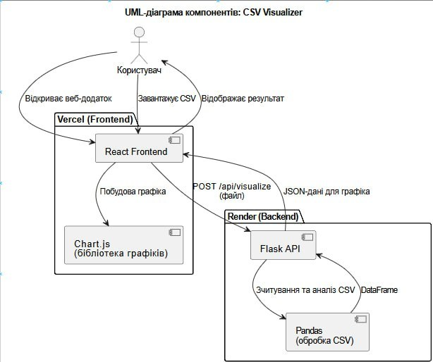
Діаграма компонентів
Діаграма компонентів ілюструє основні взаємодії користувача з системою. Вона демонструє, як користувач може завантажити файл, вибрати дані для осей, та згенерувати різні типи графіків для візуалізації.
Діаграма також відображає ключові внутрішні компоненти системи, зокрема:
Інтерфейс користувача (UI), що відповідає за завантаження файлів, вибір параметрів та відображення результатів.
Модуль обробки CSV-файлів, який зчитує, валідує та структурує дані.
Модуль візуалізації, що відповідає за побудову графіків відповідно до обраних параметрів користувача.
Серверна частина (за наявності), яка може відповідати за зберігання тимчасових файлів, обробку великих наборів даних або логіку авторизації.
Модуль експорту, який дає змогу зберігати згенеровані графіки у вигляді зображень.
Взаємодія між цими компонентами забезпечує злагоджену роботу системи та зручний досвід для користувача. Діаграма допомагає краще зрозуміти архітектуру додатка, розподіл обов'язків між модулями та потоки даних у процесі візуалізації.

Slide 5
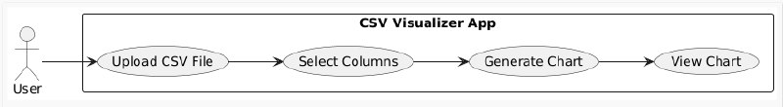
Діаграма прецедентів
Діаграма прецедентів відображає основні сценарії взаємодії користувача з веб-застосунком CSV Visualizer App. Вона ілюструє функціональні можливості системи з точки зору користувача (актора) та допомагає сформувати загальне уявлення про поведінку додатку.
Актор:
Користувач (User): Єдиний актор, який взаємодіє із системою. Він має змогу завантажити CSV-файл, обрати колонки для візуалізації та переглянути результат у вигляді графіка.
Основні прецеденти:
Upload CSV File — користувач завантажує CSV-файл для обробки.
Select Columns — після завантаження файлу користувач обирає стовпці, які будуть використані як X та Y осі графіка.
Generate Chart — система на основі вибраних колонок обробляє дані на сервері (через Pandas) та формує результат.
View Chart — користувач бачить графік, згенерований на основі обраних даних (використовуючи Chart.js).
Ця діаграма демонструє послідовну логіку взаємодії:
Користувач завантажує файл → Потім обирає стовпці → Далі запускає генерацію графіка → І нарешті бачить результат.
Усі сценарії не ізольовані, а залежать один від одного, що зменшує складність інтерфейсу, але робить його логічно послідовним та зручним для користувача.

Slide 6
Технологічний Стек Проекту
Фронтенд
Бекенд
React.js: Для побудови динамічного інтерфейсу.
Python: Основна мова програмування.
Chart.js: Для створення інтерактивних графіків.
Flask: Легкий веб-фреймворк для створення API.
Axios: Для HTTP-запитів до бекенду.
Pandas: Для ефективної обробки CSV-даних.
HTML/CSS/JavaScript (ES6+): Основа веб-розробки.
Flask-CORS: Для обробки Cross-Origin Resource Sharing.
Деплоймент та Інструменти:
Фронтенд: Vercel
Бекенд: Render
Інструменти: Git, GitHub, Node.js, npm, venv, VS Code.

Slide 7
Дорожня Карта Розробки
Ініціалізація Проекту
1
Планування, налаштування репозиторіїв та базової структури.
2
Розробка Бекенду
Створення API для завантаження та обробки CSV, інтеграція Pandas.
Розробка Фронтенду
3
Реалізація інтерфейсу користувача, інтеграція Chart.js та Axios.
4
Тестування та Відлагодження
Виявлення та виправлення помилок, оптимізація продуктивності.
Деплоймент
5
Розгортання фронтенду на Vercel та бекенду на Render.

Slide 8



Виклики та Рішення
Обробка Великих Файлів
Динамічна Візуалізація
Адаптивний Дизайн
Проблема: Можливість зависання при завантаженні дуже великих CSV.
Рішення: Оптимізація парсингу даних за допомогою Pandas, впровадження потокової обробки для уникнення навантаження на пам'ять.
Проблема: Створення гнучкого інтерфейсу для вибору стовпців. Рішення: Використання стану React для динамічного оновлення інтерфейсу та властивостей Chart.js для адаптації графіків.
Проблема: Забезпечення коректного відображення на різних пристроях.
Рішення: Застосування CSS Media Queries та гнучких компонентів React для адаптації макету до розміру екрана.

Slide 9
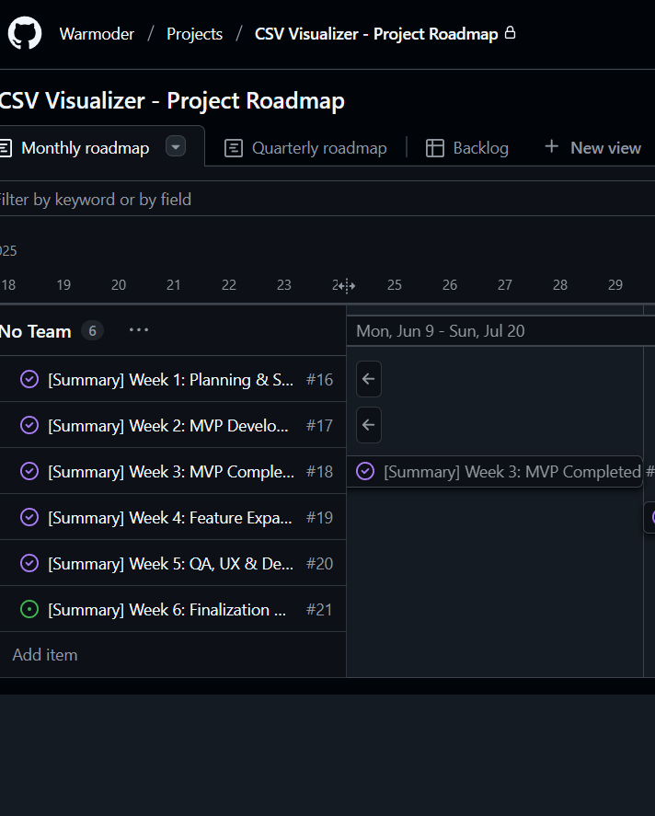
Висновки та Майбутні Перспективи
Проект успішно реалізовано, надаючи користувачам потужний, але простий інструмент для візуалізації даних. Ми довели ефективність обраного технологічного стеку.
Потенційні Напрямки Розвитку:
Додавання нових типів графіків (наприклад, розсіювання, бульбашкові).
Розширення функціоналу аналізу даних (фільтрація, сортування).
Реалізація можливості експорту графіків у різні формати.
Впровадження автентифікації користувачів для збереження робочих просторів.

